Slide 1
Dissesti idrogeologici di
Paola Mondo ,Giusy Marcini e Pietro D’Angelo

Slide 2
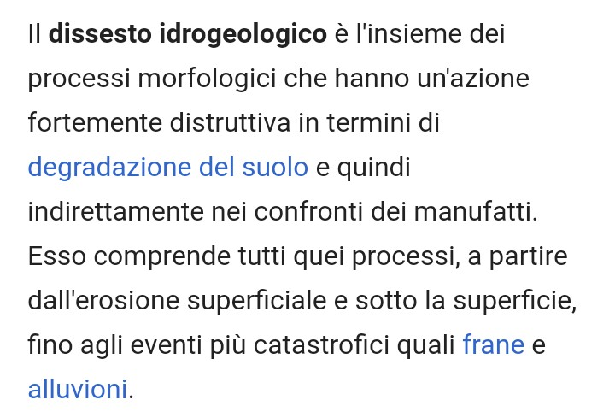
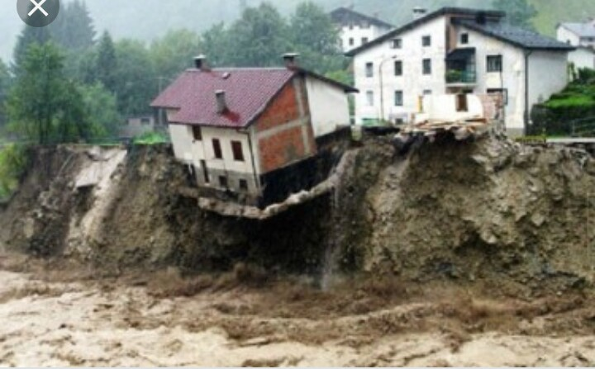
Il dissesto idrogeologico

Slide 3
Le azioni da attuare in presenza di un dissesto idrogeologico sono :
Descrizione dello stato di natura, che consiste nella raccolta delle informazioni relative ad un dato fenomeno catastrofico potenziale, con riferimento anche alle informazioni storiche;
Valutazione dell'intensità, cioè la valutazione del grado di distruttività che il fenomeno in analisi può assumere. In generale si può procedere considerando uno o più parametri legati all'intensità e valutarli oppure considerando anche gli effetti del fenomeno, quindi attuando anche un'implicita valutazione del valore e della vulnerabilità degli oggetti a rischio;
Valutazione della pericolosità, che consiste nella valutazione della probabilità che un dato evento avvenga in un certo periodo; in questa analisi ci si basa su metodi euristici (con valutazioni soggettive e qualitative), statistici (basati sullo studio del fenomeno nel passato) o deterministici (con riferimento a leggi fisico-matematiche);
Valutazione del rischio inteso come sintesi del lavoro di individuazione e attribuzione di un valore degli elementi a rischio e della loro vulnerabilità;
Gestione del rischio, cioè la serie di interventi atti a diminuire l'effetto del fenomeno su ambiente, manufatti e popolazione.

Slide 4
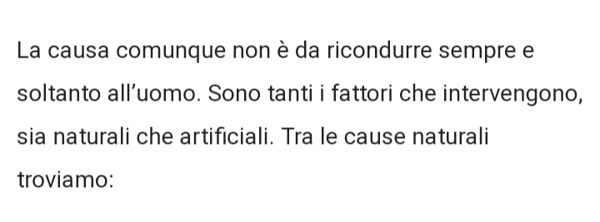
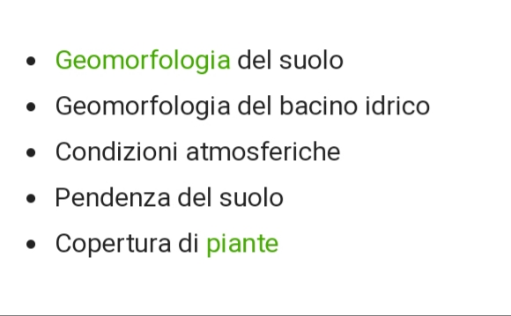
LE CAUSE

Slide 5
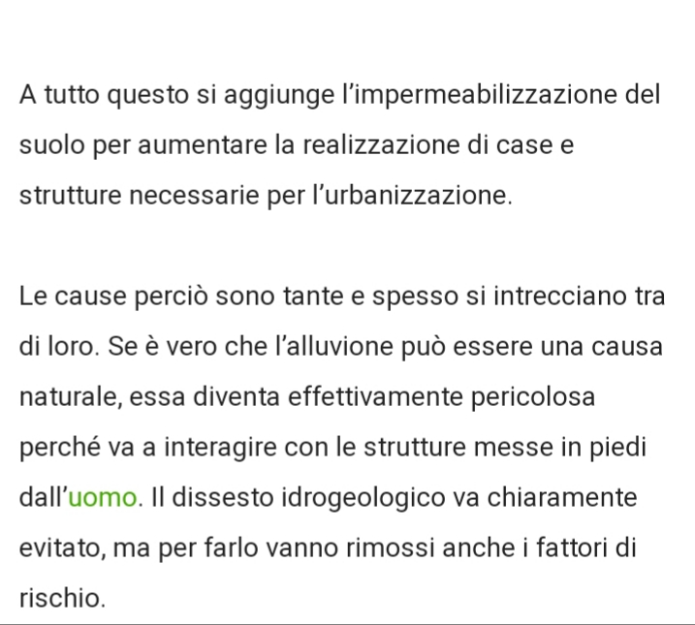

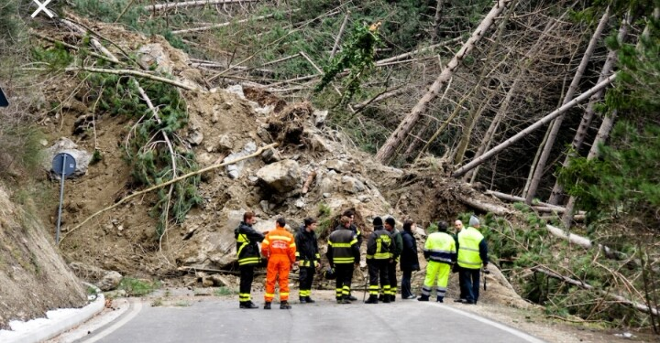

Slide 6
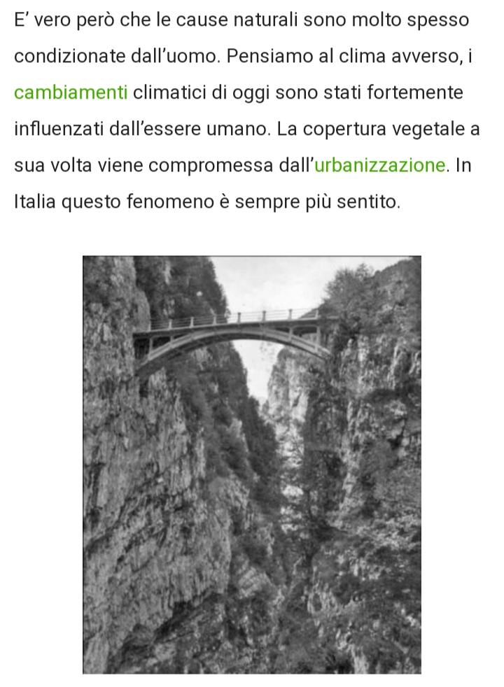

Slide 7
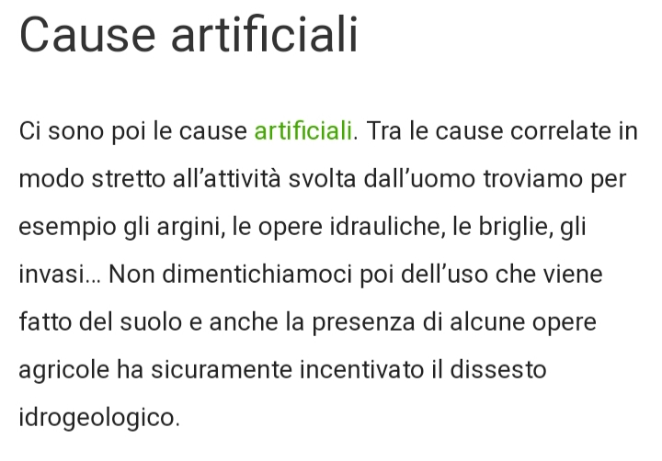

Slide 8
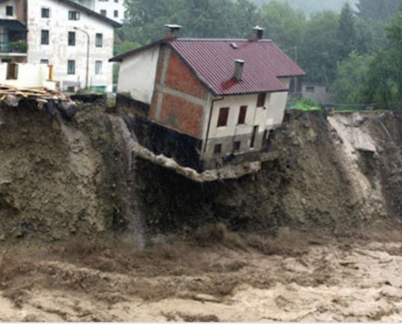
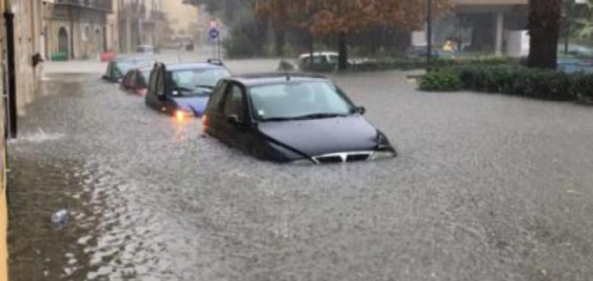
IN CASO DI
frane
alluvioni

Slide 9
